Slide 1

가천 WCP최고위과정
The Secrets of Hegemony
4차 산업혁명
과 북방경제협력
2019. 5. 28
서울대학교 교수 김태유
© 2019 Tai-Yoo Kim. All rights reserved.

Slide 2
프롤로그

Slide 3

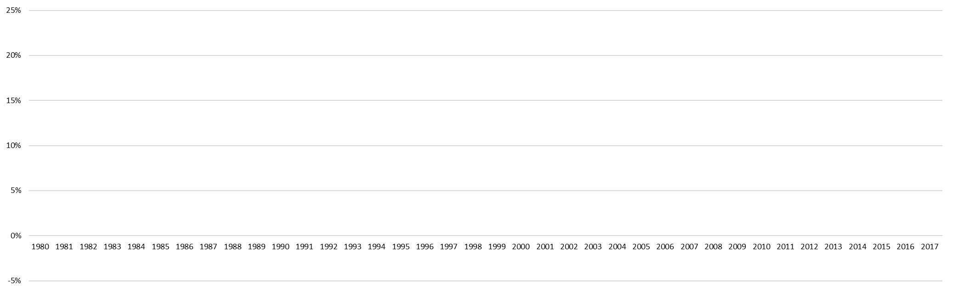

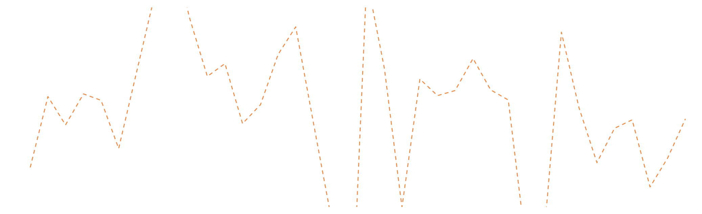

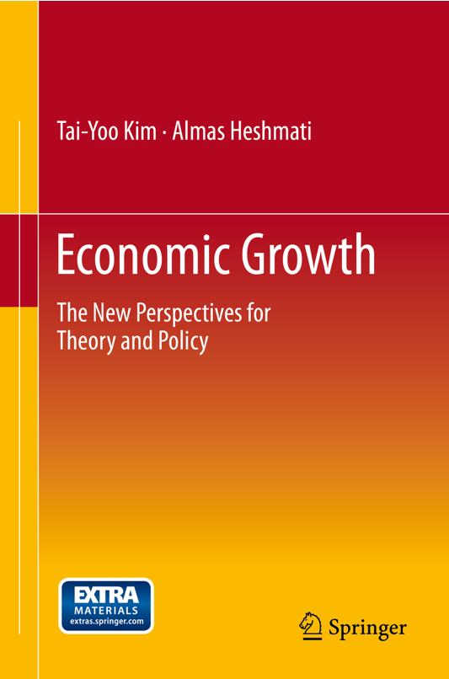



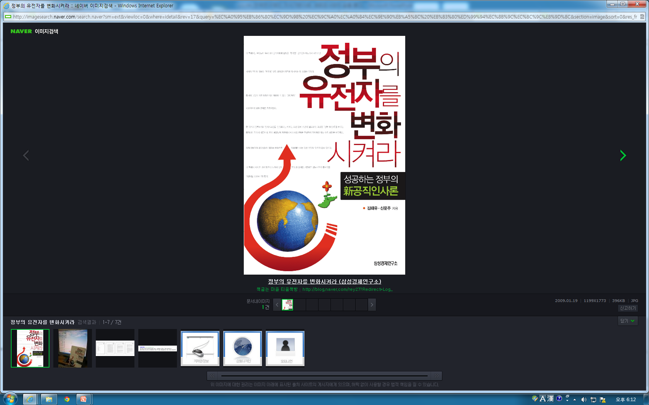
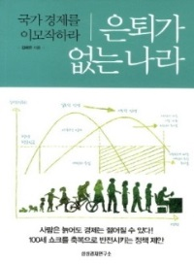
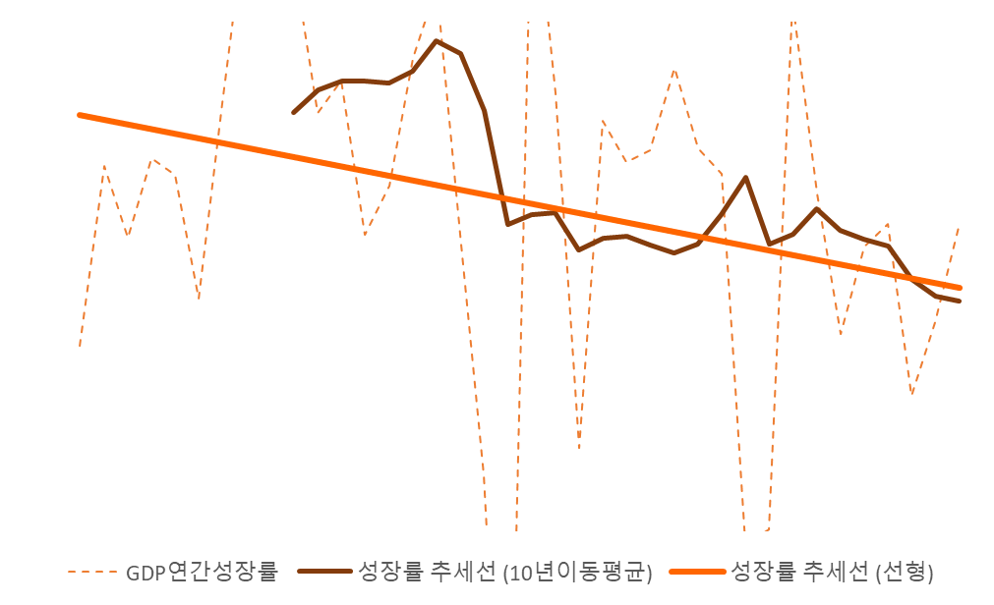
한국의 경제성장률 추이
산업혁명론 시리즈(김태유)
YS
DJ
4차 산업혁명
-과학기술 중심사회-
1. 조직개혁
과학기술부장관의 부총리 승격
(거시경제부총리와 미시경제부총리)
2. 예산개혁
연구개발예산 기술혁신본부 이관
(성장동력예산 미시경제부로 이관)
3. 인사개혁
이공계박사 50명 5급 특채
(행정고시와 이공계박사특채 )
참여정부
이명박정부
박근혜정부
북극항로 선점
“한국과 러시아”
(집필중)
자료출처: ECOS, 국내총생산(실질성장률)

Slide 4

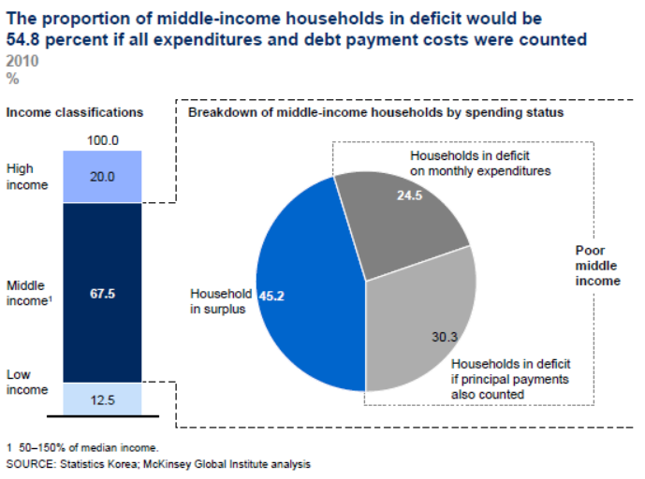
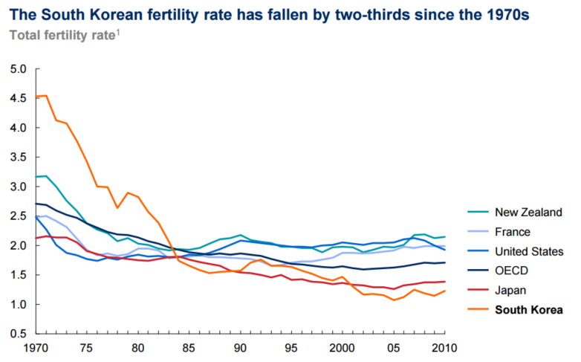
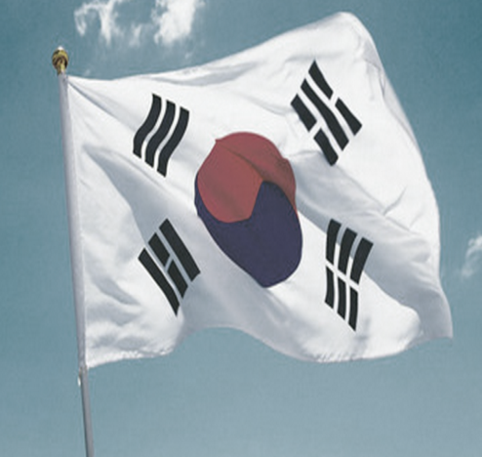
멈춰버린 한강의 기적
한강의 기적
McKinsey Global Institute
제2차 한국보고서
MacKinsey Global Institute
KOREAN GROWTH :
April 2013
『멈춰버린 한강의 기적!』
Beyond Korean style:
Shaping a new growth formula
“북핵보다 한국경제가 위기다!”
“지금 한국경제는 뜨거워지는 냄비 속의 개구리와 같다”
가계부채 증가!
저출산, 고령화!

Slide 5
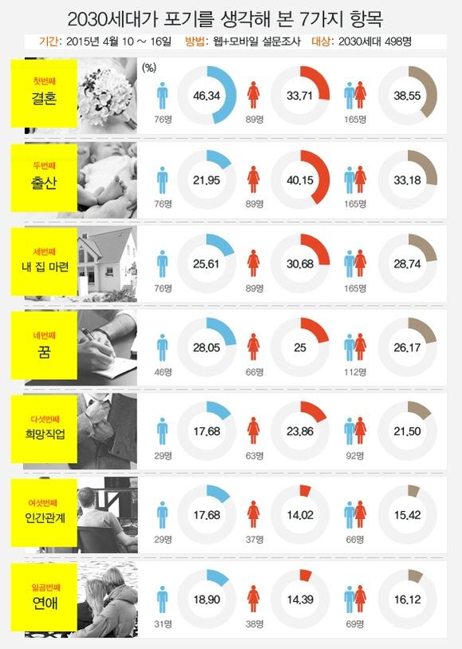
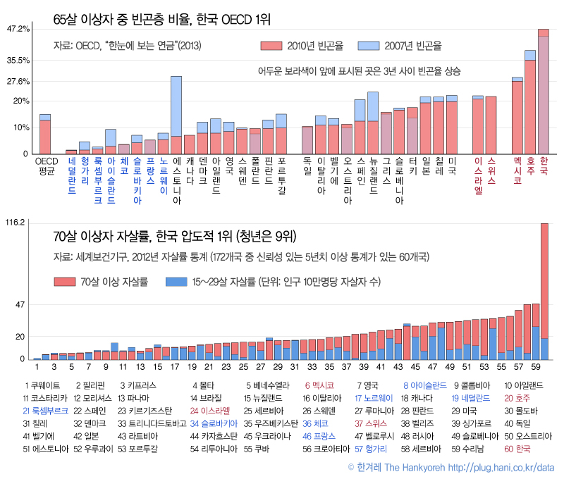
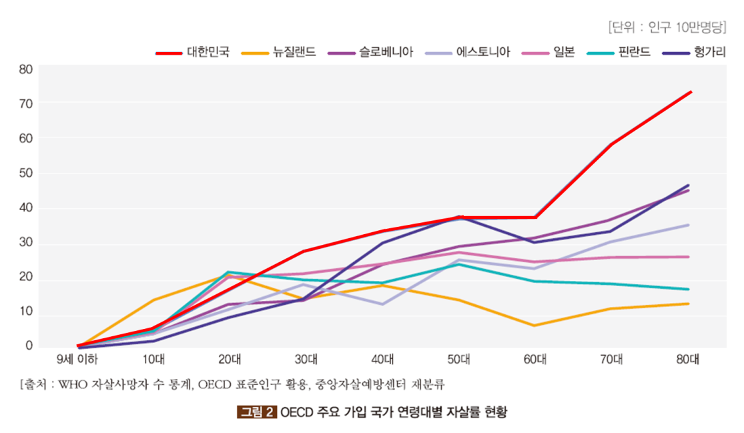

멈춰버린 한강의 기적
대한민국의 위기
출처: 중앙자살예방센터(2017, 국내외 자살현황 분석 ‘2016 OECD Health Data, 2015년 사망원인통계’ 자료를 중심으로

Slide 6

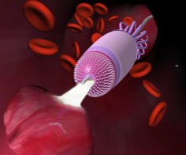

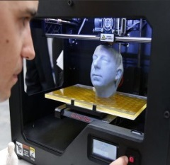
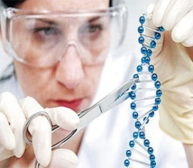

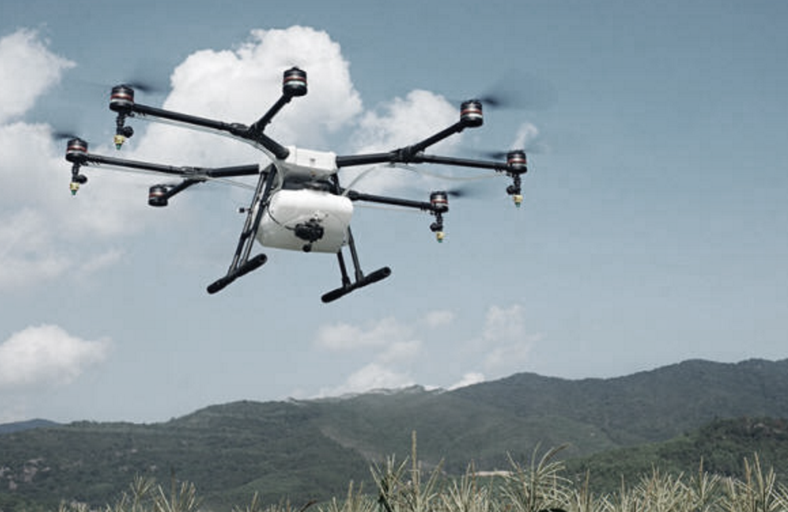

4차 산업혁명
선진국 도약의
새로운
기회!
마지막
© 2018 Tai-Yoo Kim. All rights reserved.

Slide 7
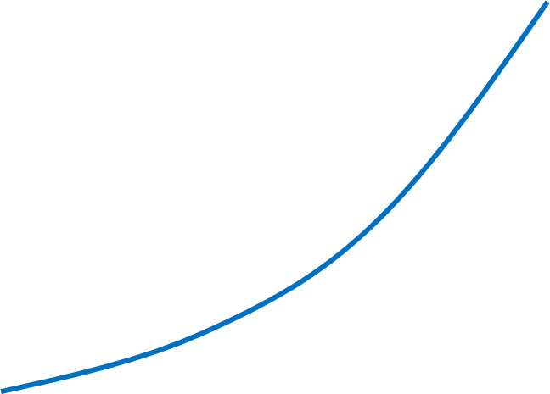

농업경제
산업경제
지식경제
생산량(≒GDP)
2차 대분기
1차 대분기
1차산업혁명
4차산업혁명
시간
•Decelerating agricultural society: Theoretical and historical perspectives, Tai-Yoo Kim, Almas Heshmati, Jihyoun Park, Technological Forecasting & Social Change, 2009, pages 1-21
•Accelerating Economic Growth in Industrial Societies: The Process of Expansive Reproduction, Tai-Yoo Kim, Seunghyun Kim, and Jongsu Lee, Economic growth, 2014, pages 57-84
•The Faster Accelerating Growth of the Knowledge-Based Society , Tai-Yoo Kim, Mi-Ae Jung, Eungdo Kim, and Eunnyeng Heo, Economic growth, 2014, pages 193-237

Slide 8
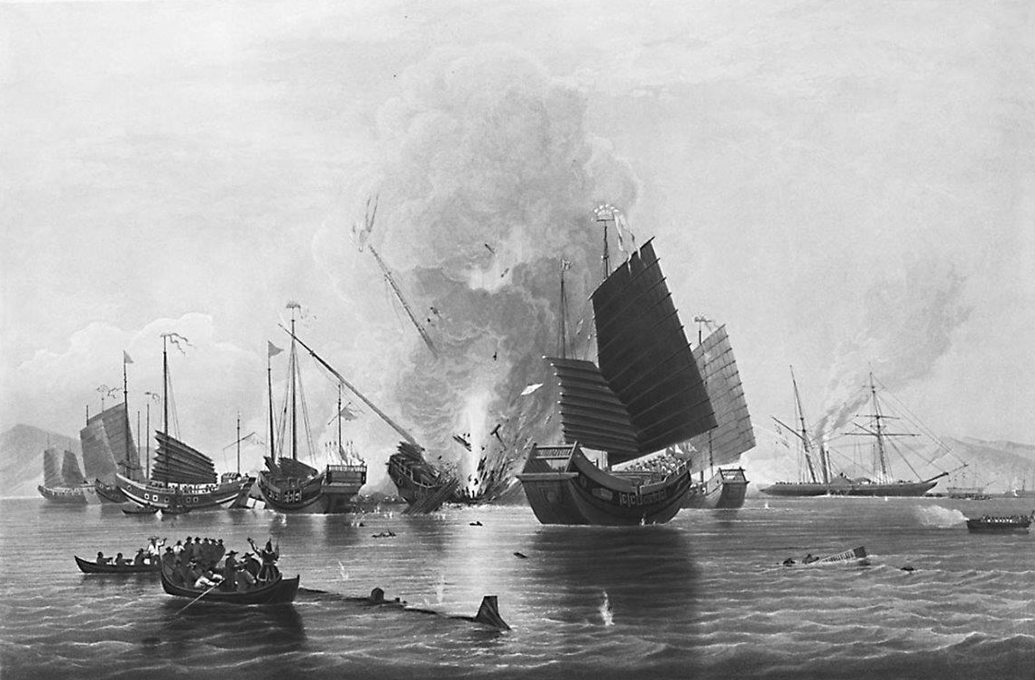
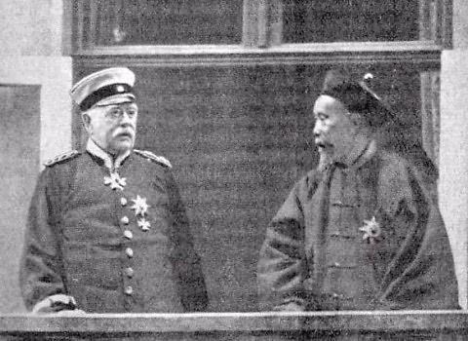
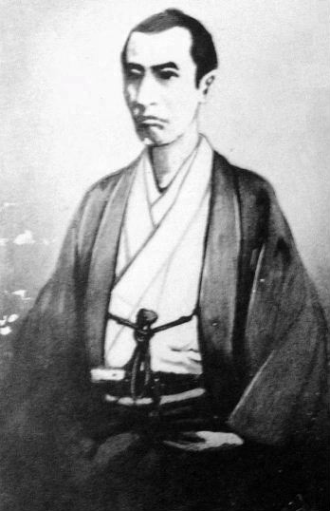
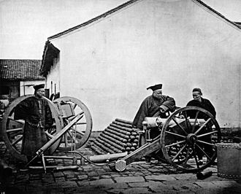
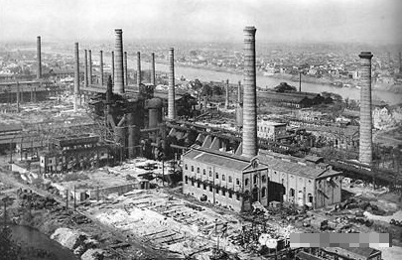
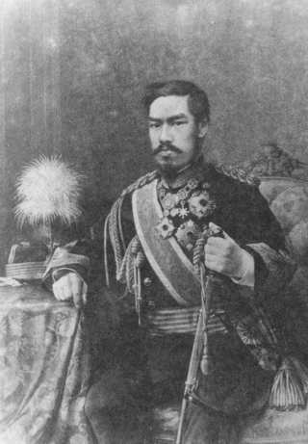
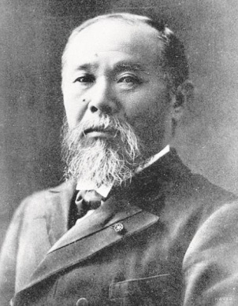
산업혁명의 성공과 실패
1840년
아편전쟁
1861년
양무운동(中體西用)
1868년
메이지유신(和魂洋才)

Slide 9
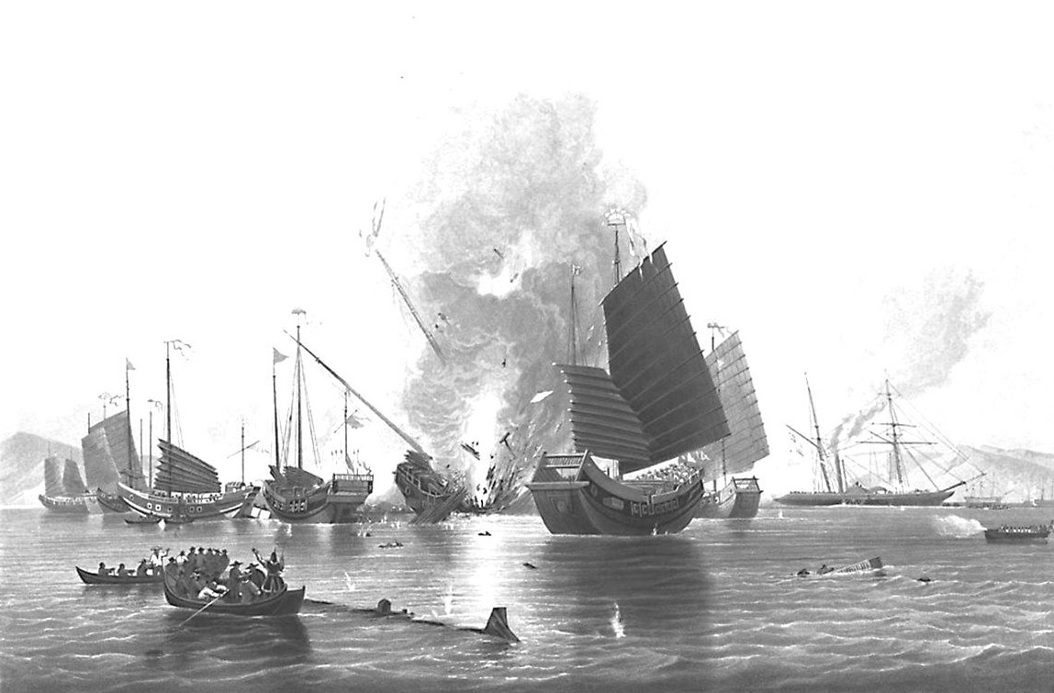
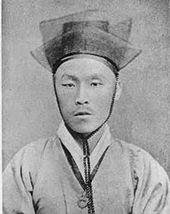
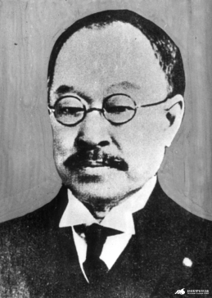
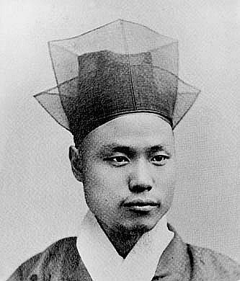
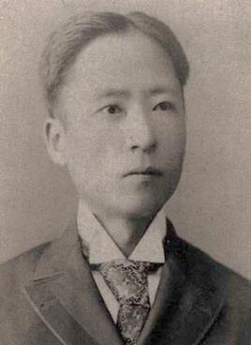
산업혁명의 성공과 실패
1884년
갑신정변(東道西器)
1868년
메이지유신(和魂洋才)

Slide 10

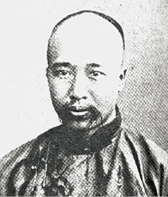

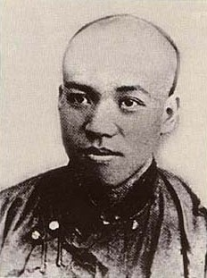
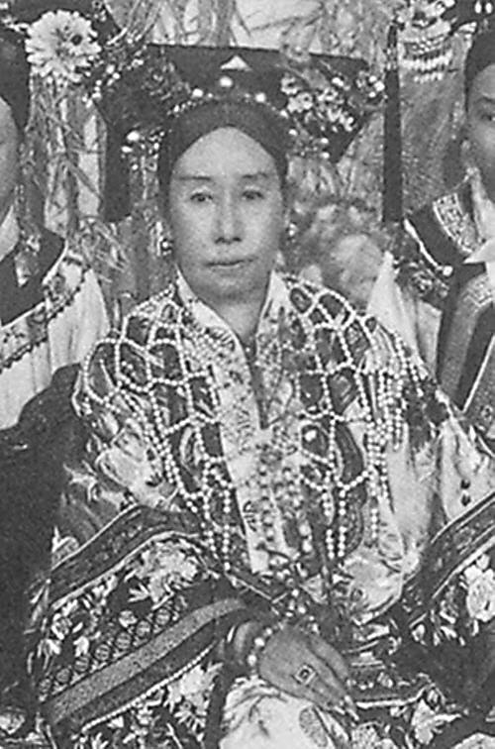
산업혁명의 성공과 실패
1894년
1898년
변법자강운동
1868년
메이지유신(和魂洋才)
1861년
양무운동(中體西用)
산업혁명의 실패
산업혁명의 성공

Slide 11

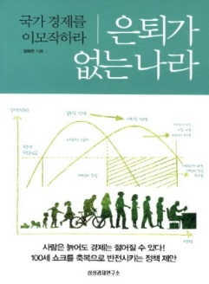

4차 산업혁명
<4차 산업혁명을 위한 3대 제도 혁신>
정부혁신
사회혁신
대외혁신
북극항로선점
“한국과 러시아”
(집필중)
제4차 산업혁명
선진국 도약의
새로운
기회!
마지막
© 2018 Tai-Yoo Kim. All rights reserved.

Slide 12
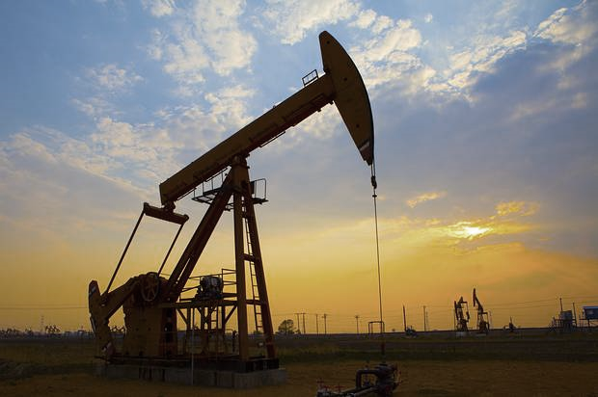


NOW,
3rd,4th
INDUSTRIAL
REVOLUTION
1st, 2nd
INDUSTRIAL
REVOLUTION
ENERGY

Slide 13
- 제 1 부 -
4차산업혁명을 위한 정부혁신 : 규제개혁

Slide 14
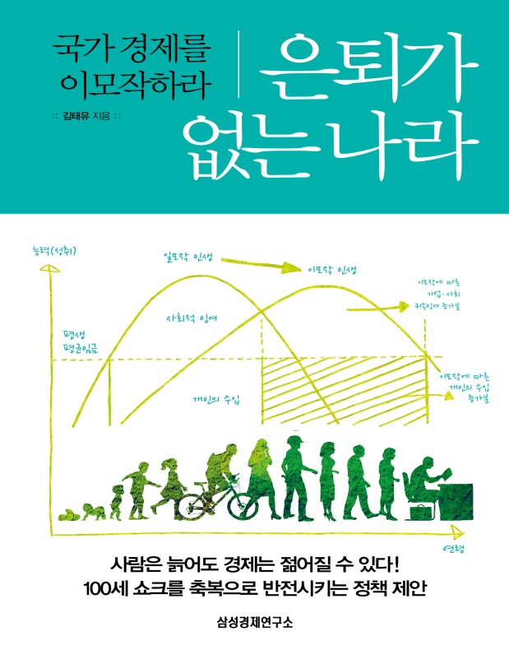
- 제 2 부 -
4차산업혁명을 위한 : 사회혁신

Slide 15
- 제 3 부 -
4차산업혁명을 위한 대외혁신
: 북극항로와 러시아
북극항로 선점
“한국과 러시아”
(집필중)

Slide 16
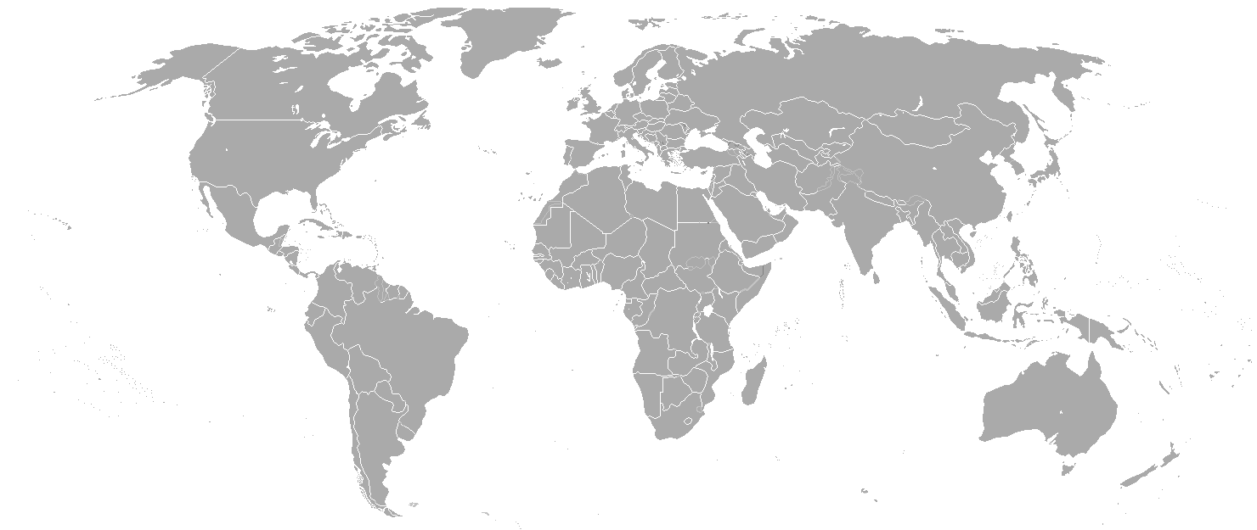
길이 열리면 시대가 열린다 : 실크로드
Rome
Chang’an
실크로드
고대문명
© 2018 Tai-Yoo Kim All rights reserved.

Slide 17
길이 열리면 시대가 열린다 : 향신료 루트
London
Bruges
Venice
Constantinople
Lisbon
Alexandria
상업혁명
향신료 루트
Aden
Calicut
Moluccas
(Spice Islands)
Malacca
© 2018 Tai-Yoo Kim All rights reserved.

Slide 18
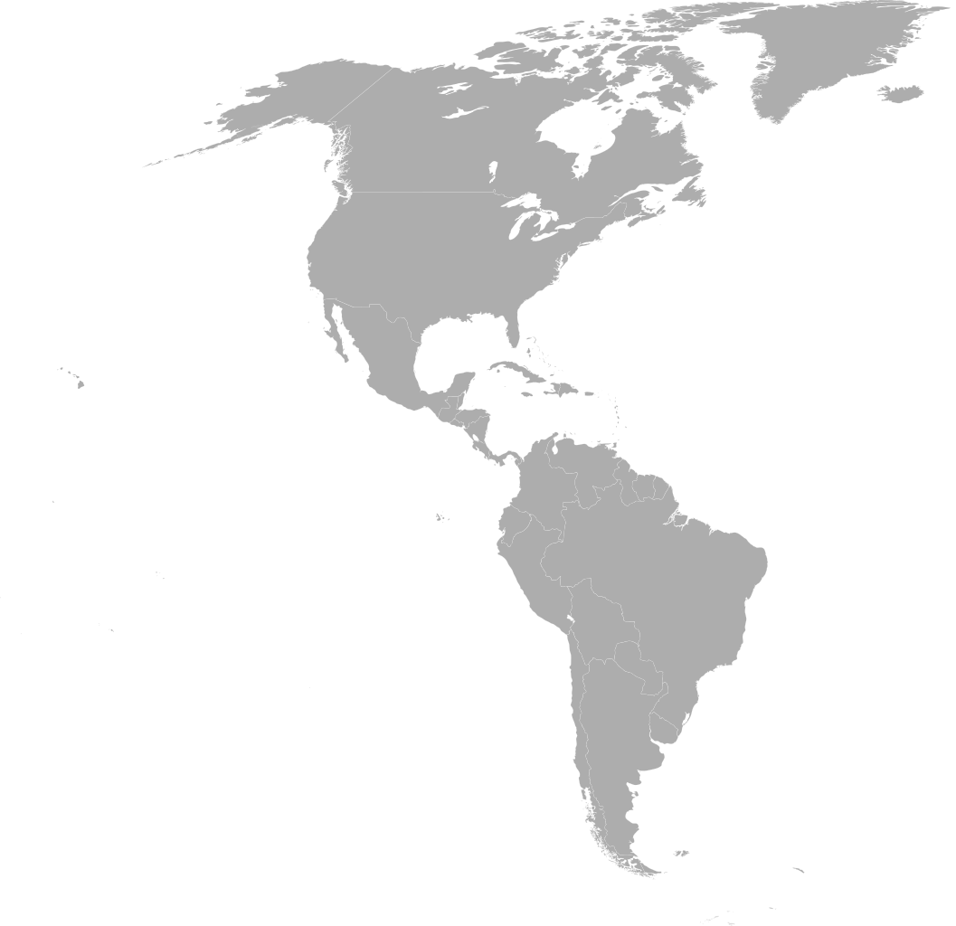
길이 열리면 시대가 열린다 : 대서양 루트
London
New york
1차 산업혁명
대서양 항로
Calicut
© 2018 Tai-Yoo Kim All rights reserved.

Slide 19
길이 열리면 시대가 열린다 : 북극항로
Northern Sea Route
북극항로
4차 산업혁명!!
Suez Canal Route
© 2018 Tai-Yoo Kim All rights reserved.

Slide 20
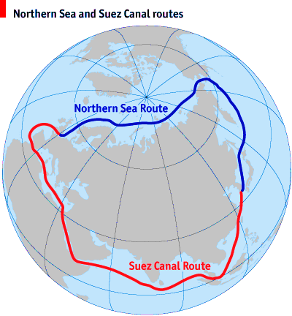

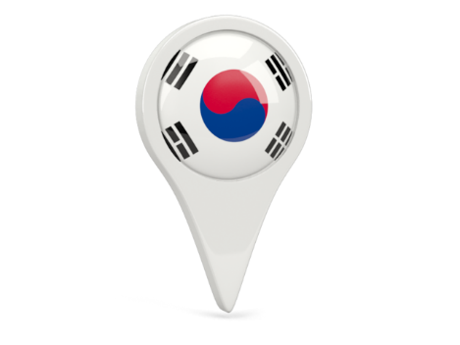
© 2018 Tai-Yoo Kim All rights reserved.

Slide 21




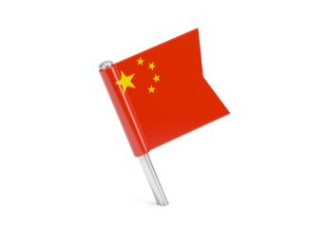



수에즈운하루트
“Suez Canal Route”
불안요소
산재!
vs
Wallstreet daily, “A Thai Canal to Be Part of China’s Silk Road”, 2016.1.27
ERIA, “Risk analysis on sea lane security of oil and LNG”, ERIA Research Project Report 2015-14, 2016
박인휘 외, “셰일혁명과 국제역학관계의 변화: 중동의 위상변화와 한국의 자원외교 전략”, 2014
Wang. Y. and William, H., 「The global impact of unconventional shale gas development: Economics, Policy and Interdependence」, 2016
© 2018 Tai-Yoo Kim All rights reserved.

Slide 22
북극항로
30% 단축!
12,300km
17,300
17,300km
12,300
SCR
NSR
© 2018 Tai-Yoo Kim All rights reserved.
출처: 해양수산개발원, 2012

Slide 23
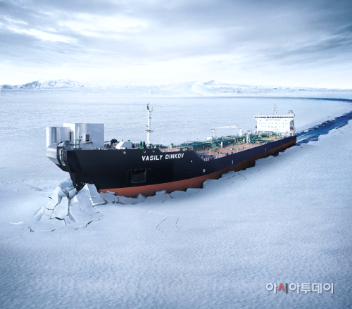
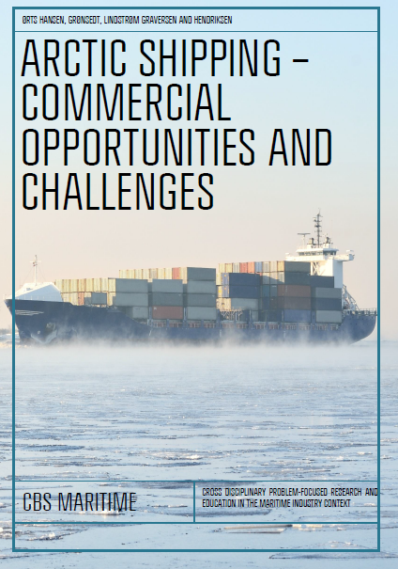
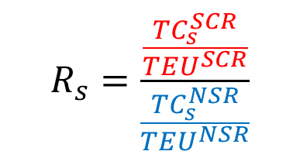
북극항로
북극항로의 상업적 이용 전망
(단위 용량당 총 비용 비교)
SCR용 선박
(8,000/10,000/15,000 TEU)
VS.
NSR용 선박
(8,000 TEU)
$$R_{s}=\frac{\frac{{TC}_{s}^{SCR}}{{TEU}^{SCR}}}{\frac{{TC}_{s}^{NSR}}{{TEU}^{NSR}}}$$
TEU(twenty-foot equivalent unit)
: 20피트 길이의 컨테이너 1개를 나타내는 단위.
컨테이너 전용선의 적재용량을 주로 TEU로 나타냄
© 2018 Tai-Yoo Kim All rights reserved.
Source: Orts Hansen et al. “Arctic Shipping–Commercial opportunities and challenges, CBS(Copenhagen Business School) Maritime(2016)

Slide 24
북극항로
Ratio of Cost per TEU in 2035
(Cost of SCR/Cost of NSR)
Economically feasible!
15,000 TEU
0.72~0.74
10,000 TEU
0.85~0.87
8,000 TEU
0.86~0.89
“한국형 북극항로 전용선”
0
0.2
0.4
0.6
0.8
1.0
© 2018 Tai-Yoo Kim All rights reserved.
Source: Orts Hansen et al. “Arctic Shipping–Commercial opportunities and challenges, CBS(Copenhagen Business School) Maritime(2016)

Slide 25
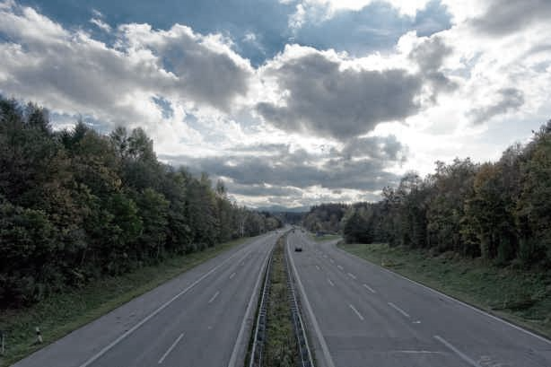
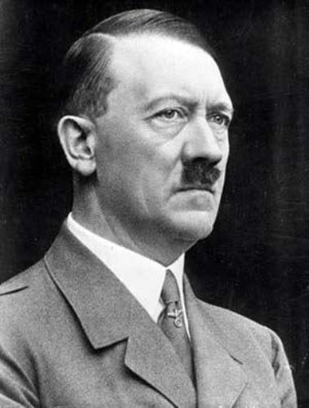
북극항로
아우토반(Autobahn)
독일 국민차
5인가족 탑승
시속 100km 이상
가격 1000마르크 이하
내구성, 내한성, 고연비
© 2018 Tai-Yoo Kim All rights reserved.

Slide 26
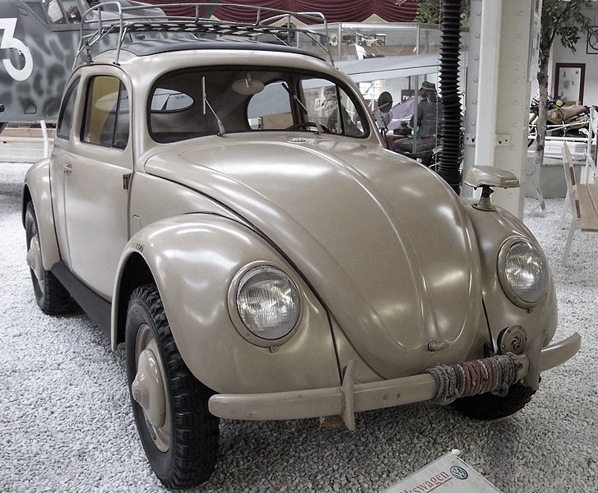
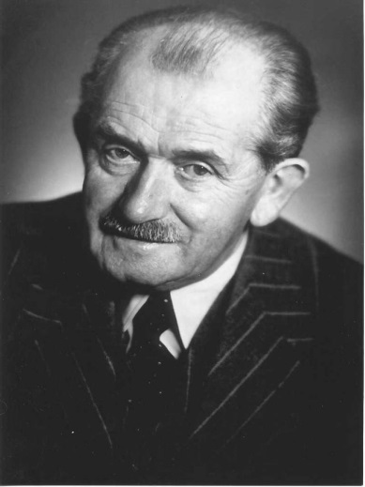
북극항로
Volkswagen
“Beetle”
Type 1
© 2017 Tai-Yoo Kim All rights reserved.

Slide 27
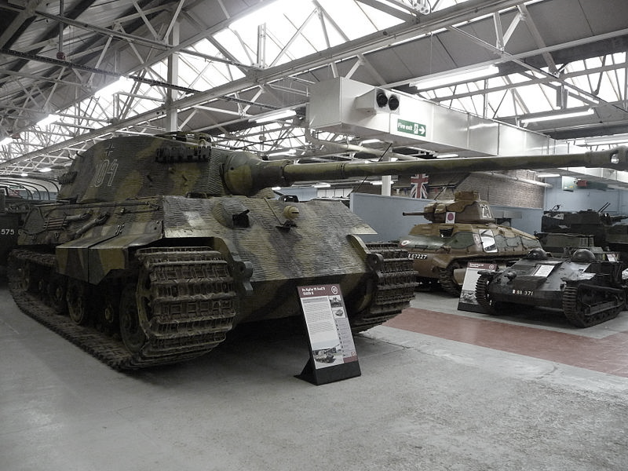
북극항로
Königstiger(King Tiger)
© 2018 Tai-Yoo Kim All rights reserved.

Slide 28
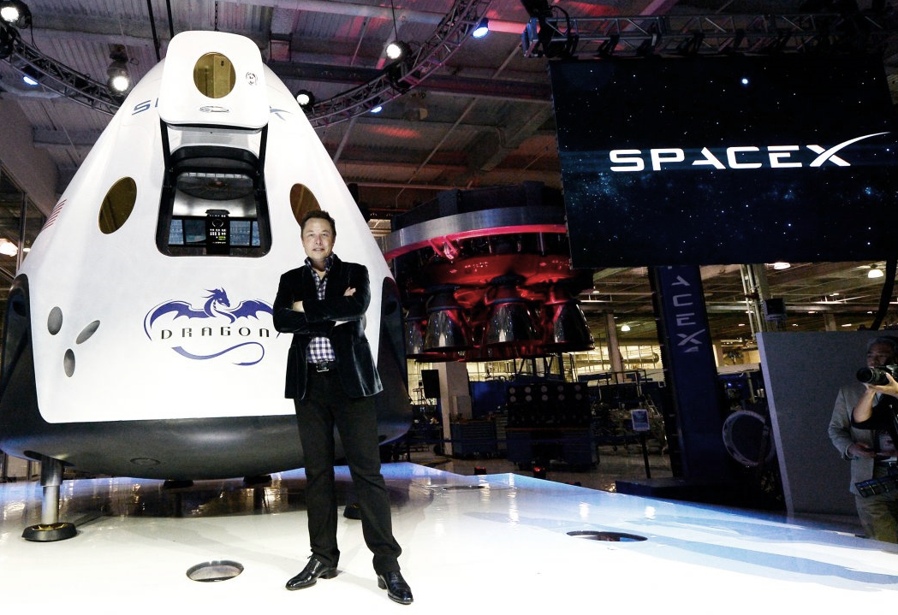
북극항로
© 2018 Tai-Yoo Kim All rights reserved.

Slide 29
북극항로
인프라 부족
대규모 정박시설, 화물처리 장비,
통신 및 예보 시스템 필요
높은 비용
쇄빙선 에스코트 비용
내빙 능력에 대한 비용 등
북극항로의
과제
짧은 해빙기
현재 항해가능시즌은
연 4.5개월
WHY
“한국”과 “러시아”?
낮은 수심
수심 10m 이내인 구간 존재
대형 선박의 통행 제한
혹독한 기후
적재된 화물의
변형 가능성
환경오염
전통연료의 그을음이
얼음의 반사율 저하
(지구온난화 가속)
© 2018 Tai-Yoo Kim All rights reserved.

Slide 30












북극항로
얕은 수심 항해
우수한 쇄빙기능
저온에서의 상품보존
저탄소를 위한
원자력 동력
© 2018 Tai-Yoo Kim All rights reserved.

Slide 31
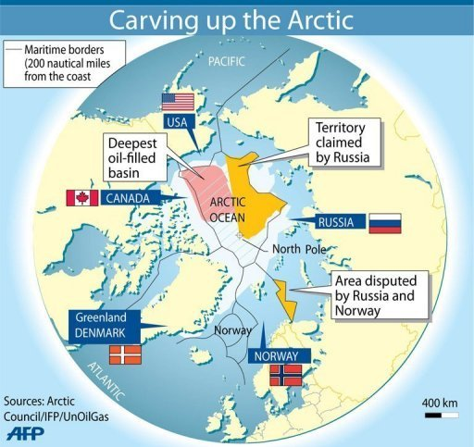

북극항로
© 2018 Tai-Yoo Kim All rights reserved.

Slide 32


북극항로
러시아
블라디보스토크
일본
대한민국
도쿄, 요코하마
중국
부산
고베
닝보
홍콩
대만
가오슝
필리핀
마닐라
싱가포르
© 2018 Tai-Yoo Kim All rights reserved.

Slide 33
B
러시아
F
A
스코보로디노
블라고베센스크
C
코르사코프
하얼빈
몽골
D
블라디보스토크
산양
이타치
남북러
베이징
산둥
일본
중국
E
중국 경유 파이프라인 vs. 북한 경유 파이프라인
© 2018 Tai-Yoo Kim All rights reserved.

Slide 34

B
러시아
F
A
스코보로디노
블라고베센스크
C
코르사코프
하얼빈
몽골
D
블라디보스토크
산양
이타치
남북러
베이징
산둥
일본
중국
E
중국 경유 파이프라인 vs. 북한 경유 파이프라인
© 2018 Tai-Yoo Kim All rights reserved.

Slide 35
한·중·일의 경쟁 vs 한·미·러의 보완

Slide 36

© 2018 Tai-Yoo Kim All rights reserved.

Slide 37






섬
대륙
vs
vs
24만km2
50만km2
36만km2
© 2018 Tai-Yoo Kim All rights reserved.

Slide 38

© 2018 Tai-Yoo Kim All rights reserved.

Slide 39






대륙
섬
vs
vs
960만km2
22만km2
38만km2
© 2018 Tai-Yoo Kim All rights reserved.

Slide 40


한·중·일 경쟁관계
중국
(청)
일본
© 2018 Tai-Yoo Kim All rights reserved.

Slide 41

한·미 보완관계
중국
(청)
일본
미국
© 2018 Tai-Yoo Kim All rights reserved.

Slide 42

한·미·러 보완관계
러시아
중국
(청)
일본
미국
© 2018 Tai-Yoo Kim All rights reserved.

Slide 43
에필로그

Slide 44



산업혁명론 시리즈(김태유)
경제이론
Economic Growth:
The New Perspectives
for Theory and Policy
역사적 실증
『국부의 조건』
The Secrets of Hegemony
『패권의 비밀』
정책(4차 산업혁명)
북극항로 선점
“한국과 러시아”
(집필중)
정부혁신 : 『정부의 유전자를 변화시켜라』
사회혁신 : 『은퇴가 없는 나라』
대외혁신 : 『북극항로 선점– 한국과 러시아
(미출간-가제) 』

Slide 45

“터럭만큼도 병통이 들지 않은 곳이 없는바
지금이라도 고치지 않으면
반드시 나라가 망할 것이다”
- 1817년 다산 정약용 -
※ 다산 정약용 선생의 대표작 일표이서(一表二書), 경세유표(經世遺表),
목민심서(牧民心書), 흠흠신서(欽欽新書)의 저술 의도를 밝힌
경세유표의 서문 방례초본인(邦禮艸本引)에서

Slide 46
여러분이 해주시지 않으면
아무도 해주지 않습니다.

Slide 47




대한민국에 영광을!
국민에게 행복을!
상업혁명
1차 산업혁명
4차 산업혁명
© 2019 Tai-Yoo Kim. All rights reserved.

